Slide 1
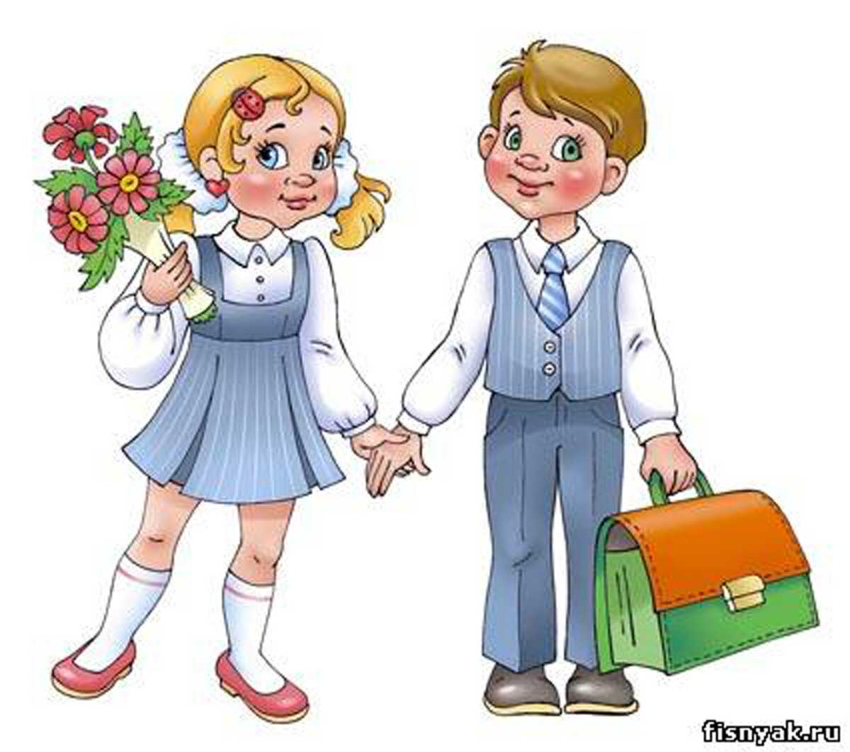
Интеллектуальная готовность ребенка к школе.
Проводит
Хахурина М.П.

Slide 2
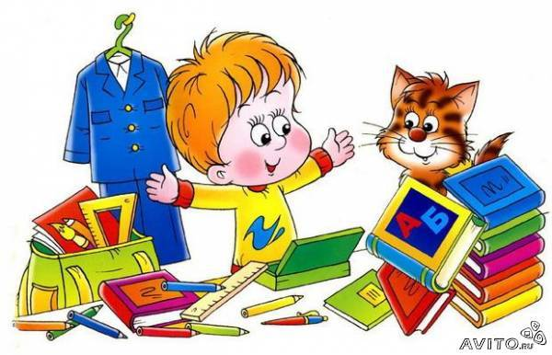
Интеллектуальная готовность ребенка к школе заключается в определенном кругозоре, запасе конкретных знаний, в понимании основных закономерностей.
Должна быть развита любознательность, желание узнавать новое, достаточно высокий уровень сенсорного развития, а также развиты образные представления, память, речь, мышление, воображение, т.е. все психические процессы.

Slide 3
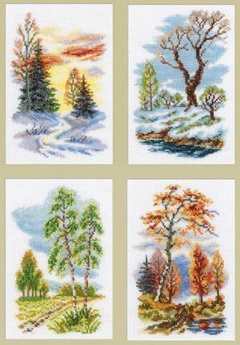
К 6-7 годам ребенок должен знать
свой адрес, название города, где он живет;
знать имена и отчества своих родных и близких, кем и где они работают;
хорошо ориентироваться во временах года, их последовательности и основных признаках;
знать месяцы, дни недели; различать основные виды деревьев, цветов, животных.
Он должен ориентироваться во времени, пространстве и ближайшем социальном окружении.

Slide 4
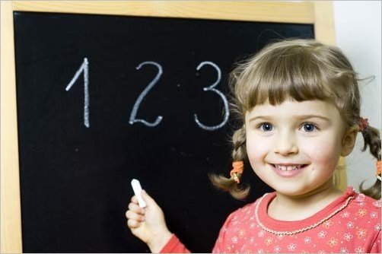
Интеллектуальная готовность к школе предполагает также формирование у ребенка определенных умений. Например, умение выделить учебную задачу. Это требует от ребенка способности удивляться и искать причины замеченного им сходства и различия предметов, их новых свойств.
Ребенок должен:
1. Уметь воспринимать информацию и задавать по ней вопросы. 2. Уметь принимать цель наблюдения и его осуществлять. 3. Уметь систематизировать и классифицировать признаки предметов и явлений.

Slide 5
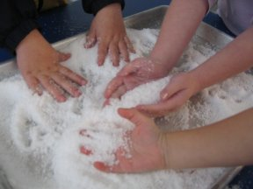
В сенсорном развитии дети должны овладеть эталонами и способами обследования предметов. Отсутствие этого приводит к неудачам в учении. Например, ученики не ориентируются в тетради; допускают ошибки при написании букв Р, Я, Ь; не различают геометрическую форму, если она в другом положении; отсчитывают предметы справа налево, а не слева направо; читают справа налево.

Slide 6
В дошкольный период у ребенка должна быть развита звуковая культура речи. Сюда входит звукопроизношение и эмоциональная культура речи. Должен быть развит фонематический слух, иначе ребенок произносит вместо слова рыба - лыба, будут возникать ошибки в грамотности, ребенок будет пропускать слова. Невыразительная речь ведет к плохому усвоению знаков препинания, ребенок будет плохо читать стихи.

Slide 7
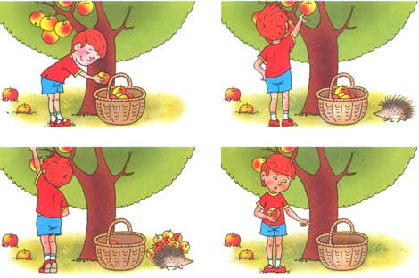
У ребенка должна быть развита разговорная речь. Он должен выражать свои мысли ясно, передавать связно то, что слышал, что встретил на прогулке, на празднике. Ребенок должен уметь выделить в рассказе главное, передавать рассказ по определенному плану.

Slide 8
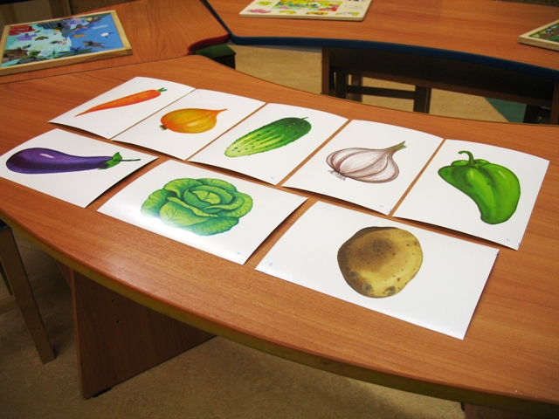
Показатели интеллектуальной готовности
Образный компонент 1. Способность воспринимать многообразные свойства, признаки предмета.
2. Зрительная память на образной основе.
3. Способность обобщать имеющиеся представления о предмете (явлении).
4. Развитие мыслительных операций аналогии, сравнения, синтеза.
5. Эвристичность мышления.

Slide 9
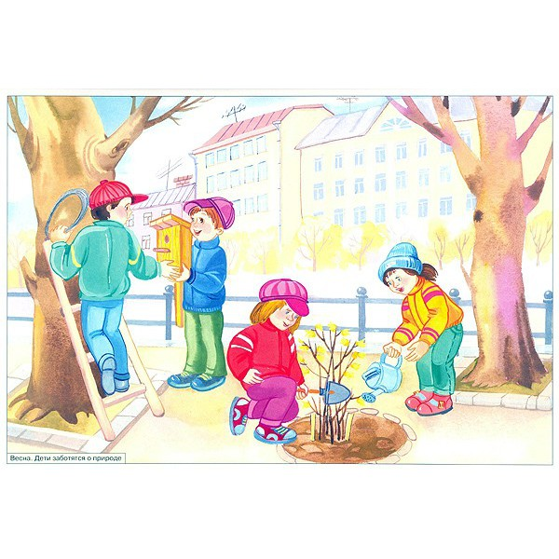
Показатели интеллектуальной готовности
Вербальный компонент 1. Способность перечислять различные свойства предметов, выделять из них существенные.
2. Слуховая память на речевой основе.
3. Способность обобщать множество единичных понятий при помощи знакомых или самостоятельно подобранных терминов.
4. Развитие мыслительных операций классификации, анализа.
5. Критичность мышления.

Slide 10
Спасибо за внимание

